Slide 1






L’outil ESRI CityEngine appliqué aux réseaux routiers
Lucas Cellier, Rayan Majeri, Tom Moneghetti, Pierre Jacquemond
Master 2 Géomatique
SIG 3D, Réalité Virtuelle et Augmentée

Slide 2
Plan global
I
II
III
IV
Présentation de CityEngine
Les outils pour le réseau routier
1. Présentation de l’environnement
2. Ressource CityEngine
1. Importation de réseau routier
2. Les compétences essentielles
Quelques exemples d’applications
Conclusion
1. Résolution des problèmes de géométrie
2. Génération de nouveau réseau routier
1. Benchmark : Point Fort Point Faible
2. Les Liens utiles

Slide 3
I
Présentation de CityEngine
1. Présentation de l’environnement
2. Ressource CityEngine

Slide 4
- Description de CityEngine
ArcGIS CityEngine est une application logicielle commerciale de modélisation 3D développée par ESRI et spécialisée dans la génération d'environnements urbains 3D

Slide 5
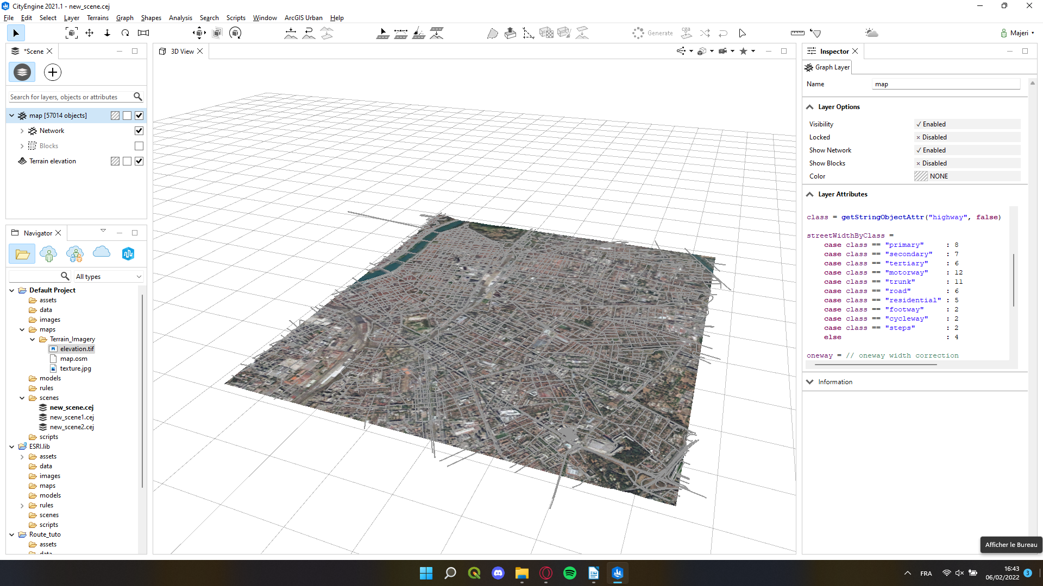
1. Présentation de l’environnement
Outils de déplacement d’entités
Édition de la couche terrain
Modification d’entité “route”
Outils de navigation
Création d’entités
Outils de mesures
Inspector =
Propriété de la couche sélectionnée
Données de l’environnement de travail
Attributs des entités - Routes = Largeur
modifiable
Catalogue des données
Vue 3D cartographique

Slide 6
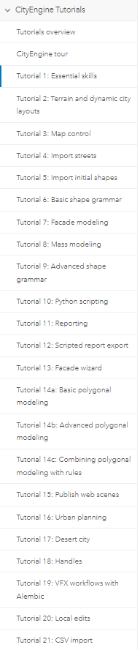
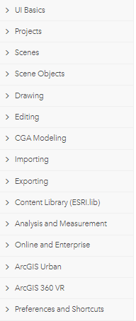
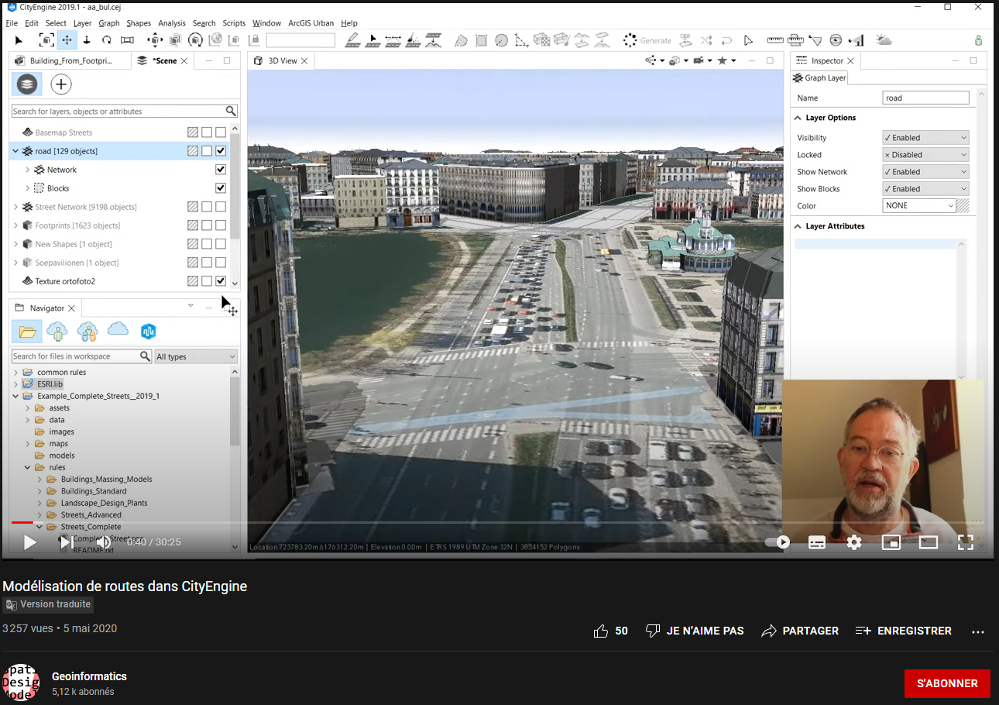
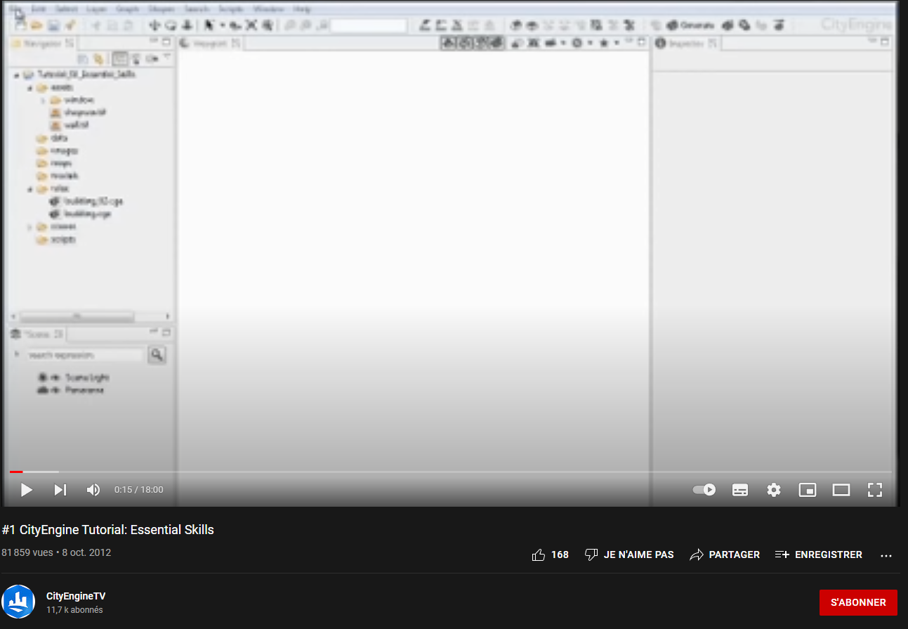
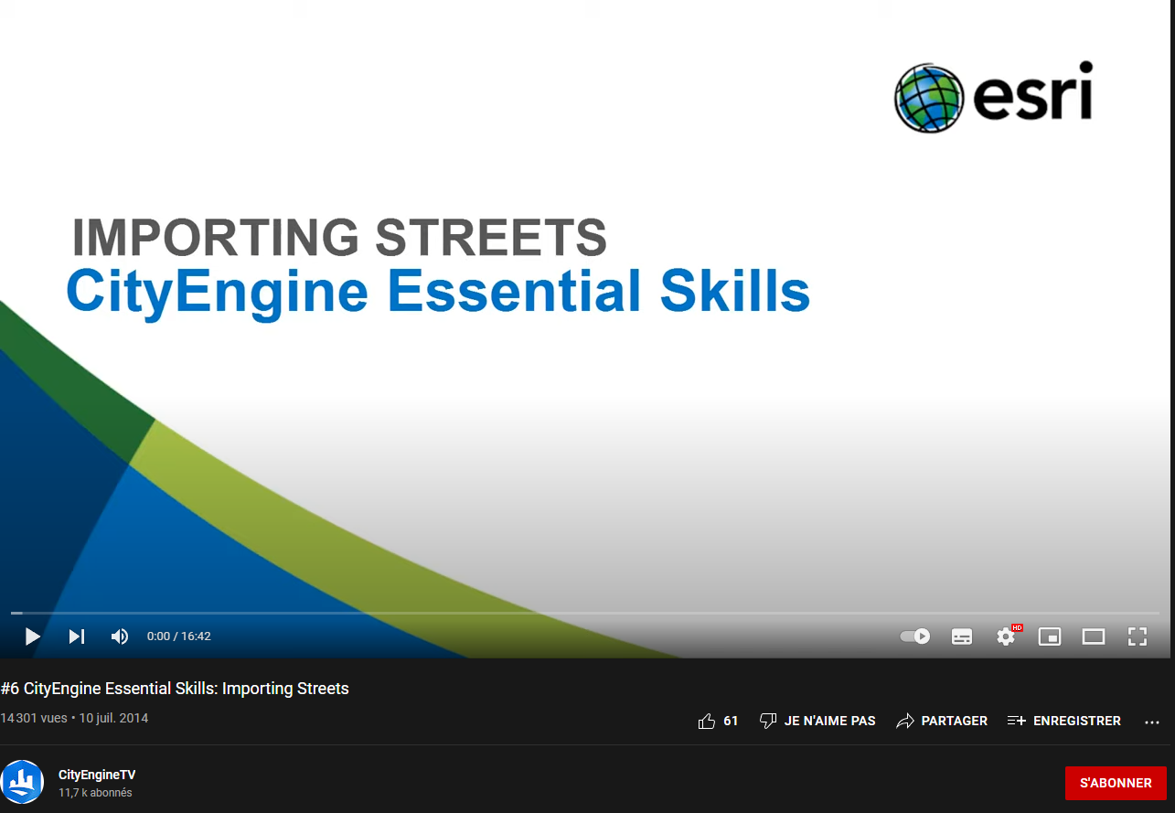
2. Ressource CityEngine
Deux Principales sources :
→ESRI avec les Ressources et les tutos
Aide→ https://doc.arcgis.com/en/cityengine/latest/help/cityengine-help-intro.htm
Tuto→ https://doc.arcgis.com/en/cityengine/latest/tutorials/introduction-to-the-cityengine-tutorials.htm
→Beaucoup de vidéos YouTube réalisées des particuliers ou des représentants de CityEngine (Principalement en anglais)
CityEngineTV
https://www.youtube.com/channel/UCq_4ineLg8X0_w6uqWcWxhQ
Geoinformatics

Slide 7

II
Les outils pour le réseau routier
1. Importation de réseau routier
2. Les compétences essentielles

Slide 8

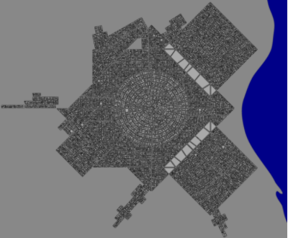
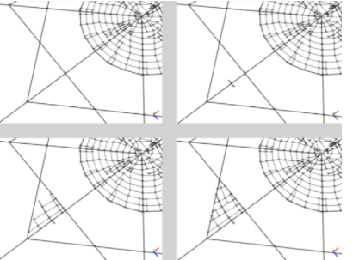
1. Importation de réseau routier
Trois méthodes d’importation principale :
En DXF
-Esquisse des routes dans Illustrator
-Vérifier l’échelle (pixel→unité de distance) dans le fichier de configuration (Illustrator)
-Lors de l’import mettre le paramètre, Chaque calque sera une couche
-Rajout de rues manuellement ou automatiquement (Street Grow Algorithm)

Slide 9
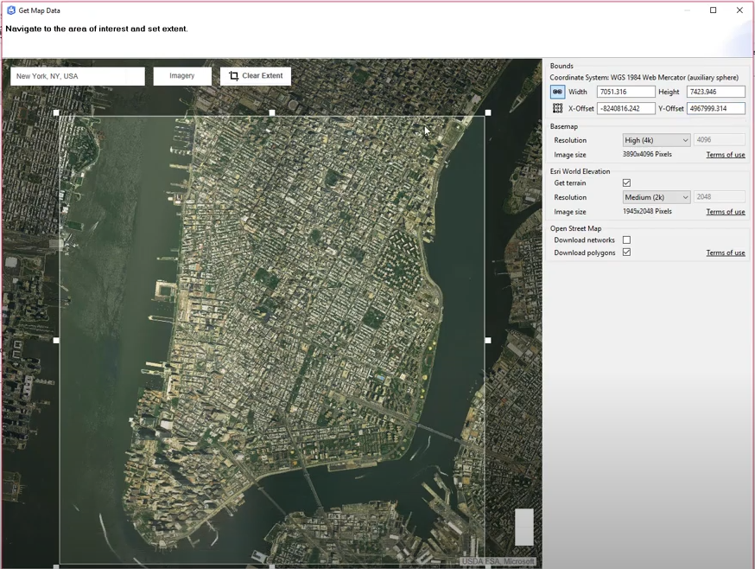
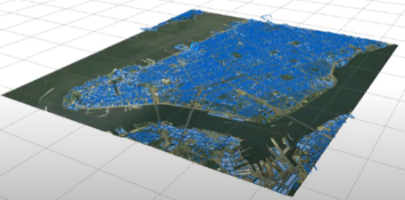
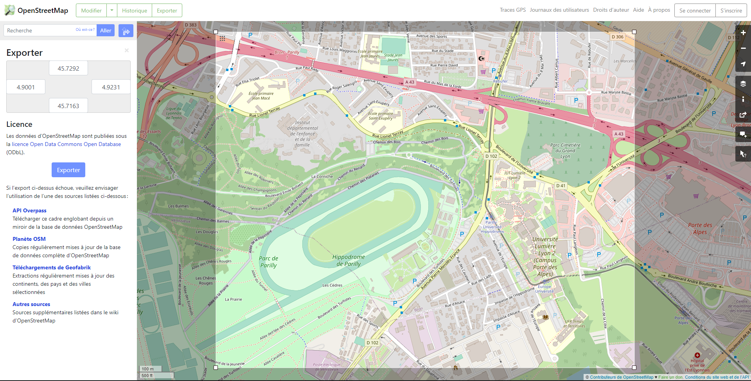
1. Importation de réseau routier
Trois méthodes d’importation principale :
Avec GetMapData
Le plus simple :
-Après avoir créé une nouvelle scène
On utilise l’outil Get Map Data dans CityEngine
-On peut sélectionner plusieurs fonds de carte (ici Imagery)
-Avec un choix de l’emprise.
De la même façon,
-On peut importer des fichiers .osm provenant de l’export d’une étendue dans OpenStreetMap :
https://www.openstreetmap.org/export#map=16/45.7227/4.9126
-Sélection de données comme highway en désélectionnant les pistes cyclable et pédestre
-Nécessite beaucoup de nettoyage.

Slide 10
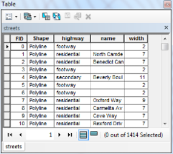
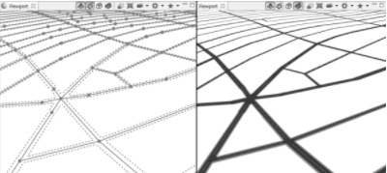
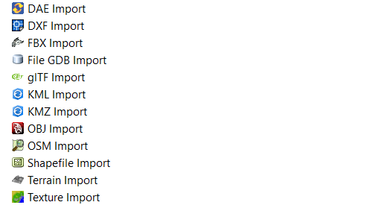
1. Importation de réseau routier
Trois méthodes d’importation principale :
En shp
Classiquement :
-On peut directement importer des données shp dans CityEngine
-Les données sont constituées de polylignes importées en tant que segments de rue dans CityEngine
-Le principal paramètre est la largeur des rues, on peut directement mettre un attribut width dans notre shp en déterminant la largeur de la polyligne
D’autres types de données peuvent être introduite :

Slide 11
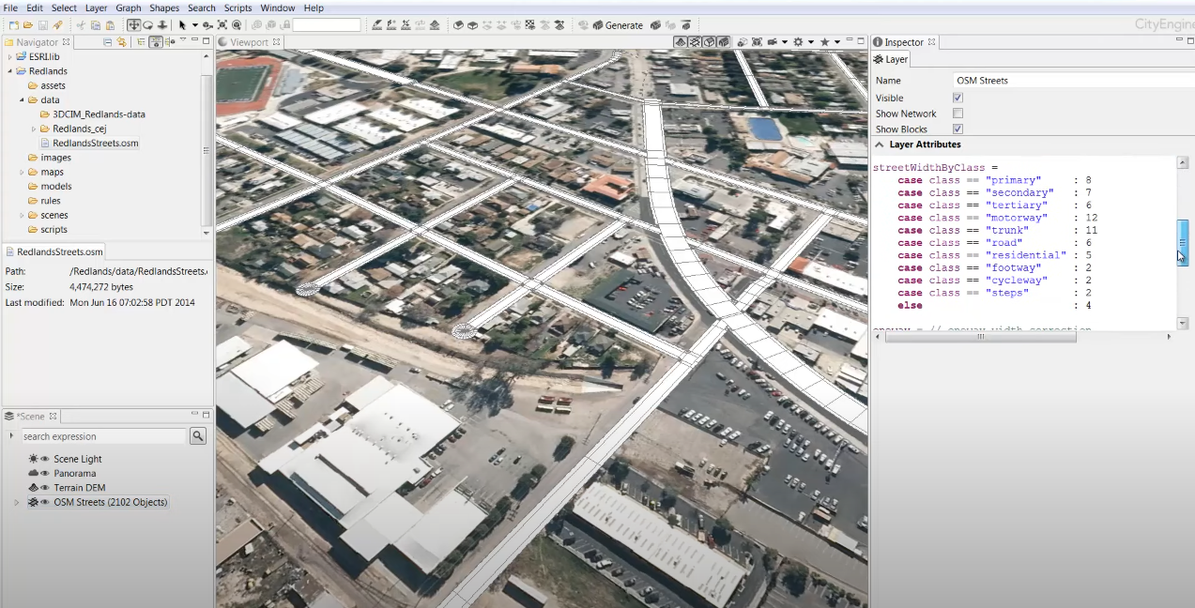
2. Les compétences essentielles
Plusieurs outils de modification des routes sont disponibles sur CityEngine :
Modification des largeurs de rue par rapport à une classe
Lors de l’importation toutes les rues ont la même largeur, il est possible de modifier cette largeur par rapport à la “fonctionnalité” de la route (secondaire, principale…)
Dans le volet Inspector de la couche → Layer Attribut → streetWidthByClass → Définissions de la largeur.

Slide 12

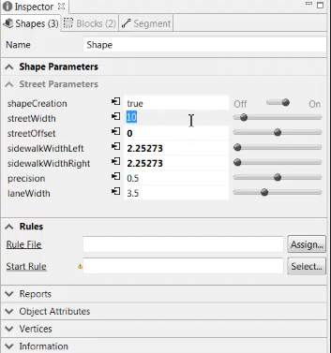
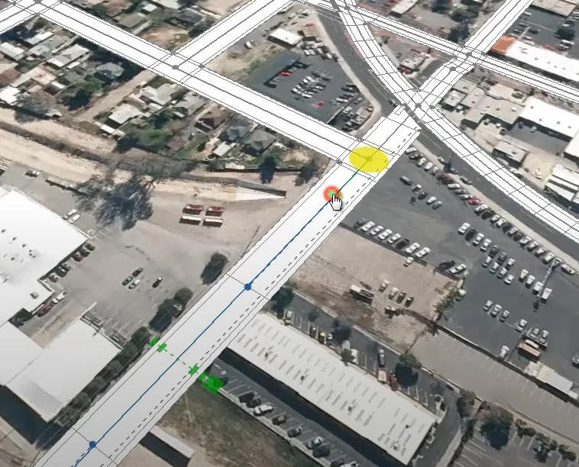
2. Les compétences essentielles
Plusieurs outils de modification des routes sont disponibles sur CityEngine :
Suppression et modification de routes mâles générées
Avec les outils streets, nous pouvons créer, supprimer, réorienter, élargir des segments de route ou des nodes.
En sélectionnant un segment nous pouvons accéder à ces paramètres (largeur, précision…)
En résumé le réseau routier dans CityEngine fonctionne en segment (lignes) se rejoignant par des nodes (points)

Slide 13
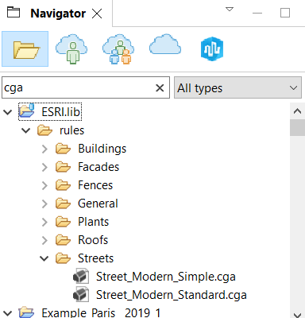
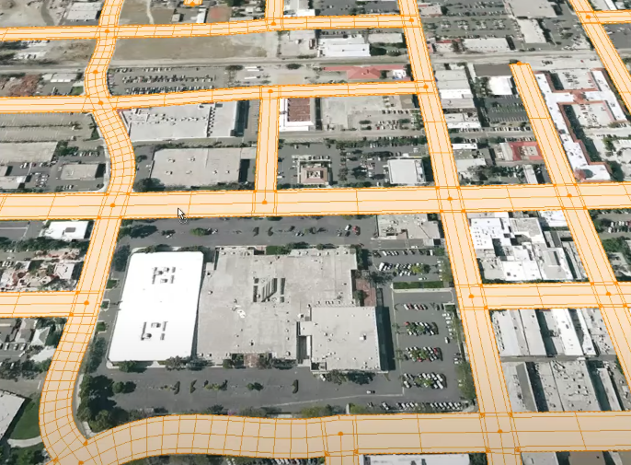
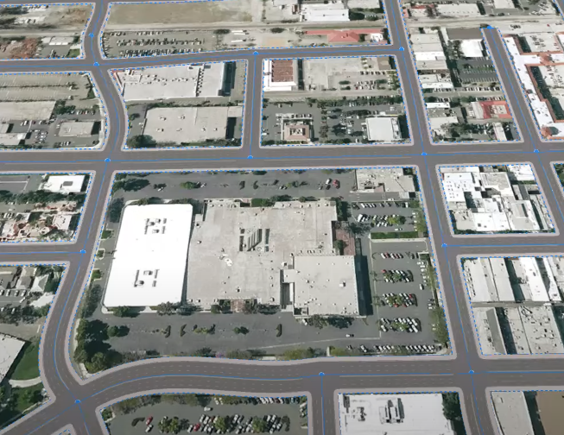
2. Les compétences essentielles
Plusieurs outils de modification des routes sont disponibles sur CityEngine :
Ajout d’un fichier de style pour styliser un réseau
Dans la fenêtre Navigator, nous pouvons accéder à plusieurs types de fichiers mis à disposition par CityEngine
Par exemple les fichiers de style .cga
Dans le Dossier : ESRI.lib→rules→Streets→Street_Modern_Simple.cga
Par un simple glisser/déposer l’entièreté du réseau routier est stylisé.

Slide 14
III
Quelques exemples d’applications
1. Résolution des problèmes de géométrie
2. Génération de nouveau réseau routier

Slide 15
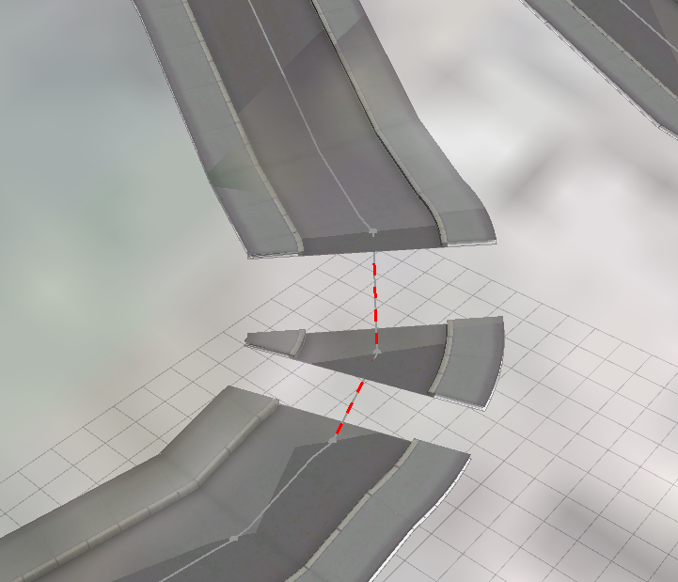
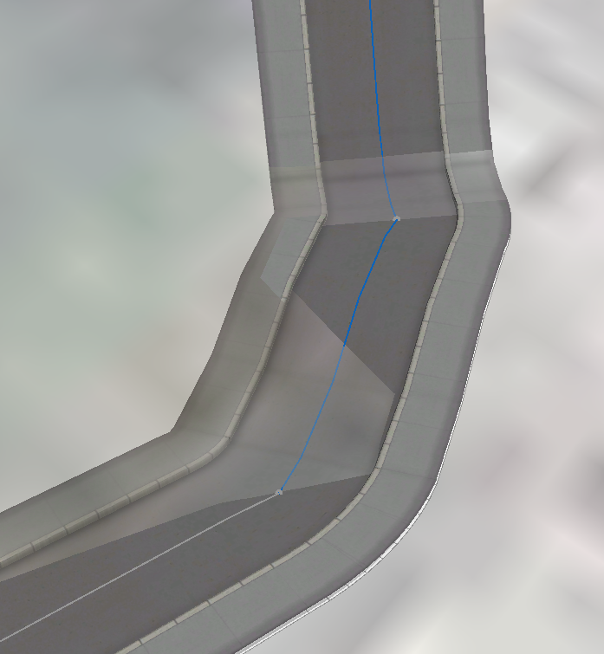
1. Résolution des problèmes de géométrie
Problèmes pouvant être rencontrés :
-Route segmentée/ fractionnée en plusieurs entités
- A l’import, les routes ne sont pas automatiquement
générées sur le “sol” 3D
Résolution de ces problèmes :
-L’outil “Clean up graph” permet de corriger le problème de géométrie des routes
-L’outil “Align streets to terrain” aligne automatiquement

Slide 16
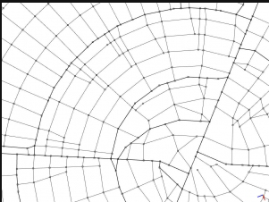
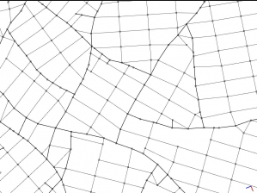
2. Génération de nouveau réseau routier
Possible de générer automatiquement un réseau routier
Possibilité de l’ajouter à un réseau routier déjà existant
-”Grow streets” : Paramétrages :
-Création de 3 types de rues (principales et mineures) → Radial - Raster - Organique (combinaison des 3 possibles)
- Nombre de rues à générer
-Fixation d’une plage de longueur attribuée aux longues rues
-Valeur moyenne des petites rues
-Et pleins d’autres à découvrir sur : https://doc.arcgis.com/en/cityengine/latest/help/help-grow-a-street.htm

Slide 17
IV
Conclusion
1. Benchmark : Point Fort Point Faible
2. Les Liens utiles

Slide 18
1. Benchmark : Point Fort Point Faible
Point Fort :
Point Faible :
-Modélisation et génération des routes très intuitives
-Création de visualisation 3D facilement
-Grande utilité pour la réalisation de projets d'urbanisme.
-Gagne-temps par rapport à d'autres méthodes de visualisation 3D.
-Transition des données vers d'autres applications 3D
-Présence de nombreux tutoriels pour guider l’utilisateur
-L'intégration instable à d'autres logiciels ou moteurs de jeu
-Rendu peut être meilleur
-Progiciel (payant)

Slide 19
Les liens utiles
-Les ressources et tutos sur CityEngine misent à disposition par ESRI :
https://doc.arcgis.com/en/cityengine/latest/tutorials/introduction-to-the-cityengine-tutorials.htm
-La chaine YouTube associé à ses tutos CityEngineTV :
https://www.youtube.com/c/CityEngineTV
-Une autre vidéo sur la gestion et la modélisation des routes sur CityEngine :
Geoinformatics : Modelling roads in CityEngine :
https://www.youtube.com/watch?v=IfKPwKp2cp8&ab_channel=Geoinformatics

Slide 20
Merci pour votre attention

